Slide 1
XXXX
XXXX
XXX
XXXX
XXX
XXX
XXX
2021 - 2023
XXXX

Slide 2
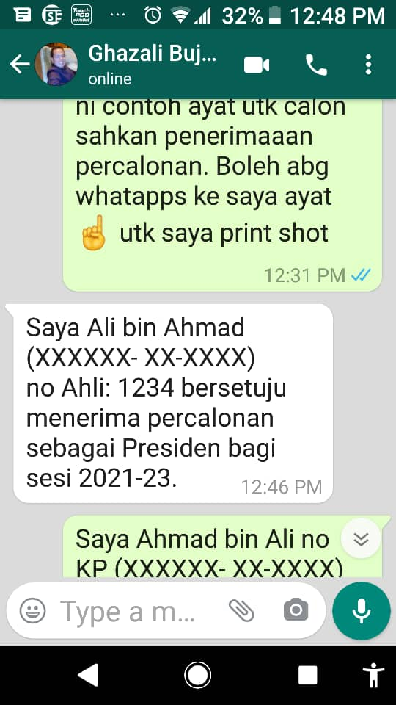
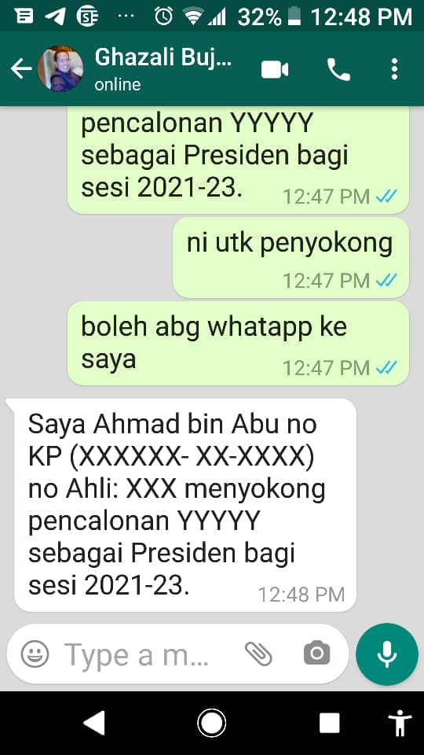
XXXX
XXX
XXX
XXXX
XXXX
2021 - 2023
XXX
XXX
XX
XXX
XXXX
2021 - 2023
XXX
15 JULAI 2021
XXX
XXX
15 JULAI 2021
15 JULAI 2021

